Slide 1


Slide 2






تعيين تلميذ(ة) للإجابة
توجيهات و شرح التعليمات
عرض فيديو
المرور بين الصفوف للمساعدة و تصحيح الإنجازات
عمل في ثنائيات
نهاية الشريط، المرور إلى الشريحة الموالية.

Slide 3

تنظيم حصص الأسبوع التربوي الرابع
اليوم 4 -
اليوم1 -
افتتاح الحصة (10)
ورشة الكتابة: إنتاج كتابي – الحصة 3 (30)
ورشة الكتابة : إنتاج كتابي - الحصة 4 (30)
افتتاح الحصة (10)
المعجم (30)
الاستماع والتحدث (30)
اليوم 5 -
اليوم2 -
افتتاح الحصة (10)
قراءة : استثمار النص (30)
ورشة الكتابة : إنتاج كتابي - الحصة 5 (30)
افتتاح الحصة (10)
قراءة : التوقع والتحقق الفهم العام 30 د
قراءة : تعلم استراتيجية الفهم 30 د
اليوم 6 -
اليوم 3 -
نشاط اعتيادي (30)
شكل و فهم (40)
افتتاح الحصة (10)
قراءة : استثمار الاستراتيجية (30)
ورشة الكتابة: التراكيب (30)

Slide 4



الطلاقة
تَحَدي الفهم
شكل وفهم
شكل و فهم: المعجم – القراءة – استثمار البنيات اللغوية – الإنتاج الكتابي

Slide 5
توجيه
الوضعية التقويمية للطلاقة توجد في نهاية الحصة.
يتم تقويم الطلاقة طيلة أيام الأسبوع الرابع من المرحلة الثالثة.
تمرر الوضعية التقويمية لعدد محدود من المتعلمين كل يوم على أساس تغطية مجموع القسم نهاية الأسبوع.
يتم تقويم التحدث خلال الأسبوع الخامس .

Slide 6

عند نهاية الحصة
على الأقل 80% من المتعلمين سيكونون قادرين على:
قراءة نصوص PIRLS و الإجابة عن أسئلة الفهم.
مراجعة وتوليف التعلمات؛

Slide 7


افتتاح الحصة
افتتاح الحصة
الترحيب.
تدبير السلوك.
تحدي الفهم.

Slide 8

مرحبا بكم ، سننطلق في حصة اللغة العربية..
اختــتام الحــصة
مراجعة و توليف
افتتاح الحصة

Slide 9




قبل أن نبدأ حصة اليوم سأذكركم بشروط الحصول على نجمة السلوك الجيد.
في كل حصة سيفوز ثلاثة منكم بالنجمة
اختــتام الحــصة
مراجعة و توليف
افتتاح الحصة
أَثْناءَ ٱلْعَمَلِ في ثُنائِيّاتٍ أُقَدِّمٌ إِجابَتي لِزَميلي وَ أُناقِشُ إِجابَتَهُ.
أَلْتَزِمُ بِإِجْراءاتِ ٱسْتِعْمالِ ٱلْأَلْواح.
أَتَحَدَّثُ بِلُغَةٍ عَرَبِيَّةٍ سَليمَةٍ مِنَ ٱلأَخْطاءِ.
أُشارِكُ دونَ ٱلْخَوْفِ مِنَ ٱلْخَطَأِ.

Slide 10


ضعوا اللوحة والكراسة في القمطر.
اختــتام الحــصة
مراجعة و توليف
افتتاح الحصة

Slide 11
انشطة اعتيادية
الطلاقة
تحدي الفهم

Slide 12

في حصة اليوم، ستتدربون على قراءة فقرات باسترسال. ثم الإجابة عن أسئلة.
اختــتام الحــصة
مراجعة و توليف
افتتاح الحصة

Slide 13

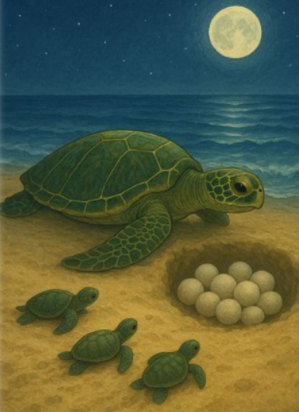
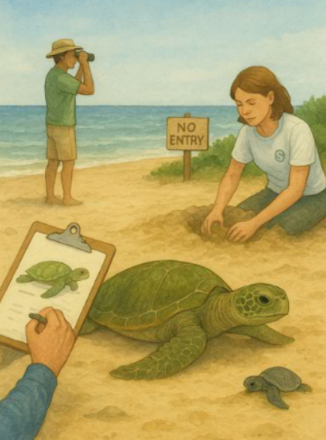
سنقرأ معا نص : اَلسَّلاحِفُ ٱلْبَحْرِيَّةًُ،درسنا فقراته في الأيام السابقة. وسأطرح عليكم أسئلة حوله.
اختــتام الحــصة
مراجعة و توليف
افتتاح الحصة
اَلسَّلاحِفُ ٱلْبَحْرِيَّةُ

Slide 14
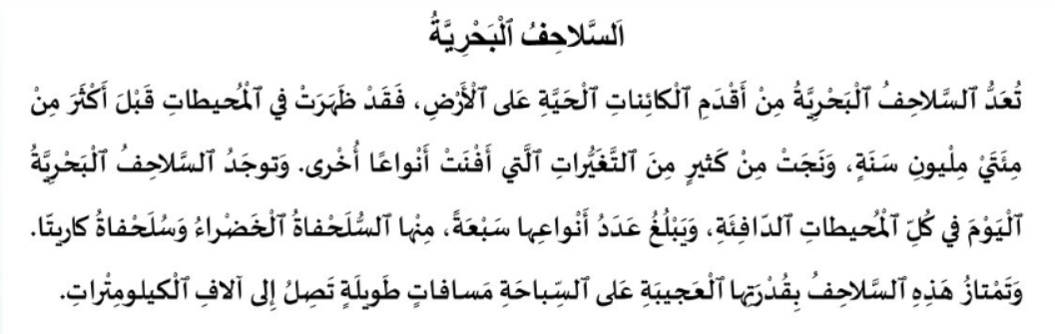
من يقرأ؟ يمر تلميذان للقراءة.
اختــتام الحــصة
مراجعة و توليف
افتتاح الحصة

Slide 15
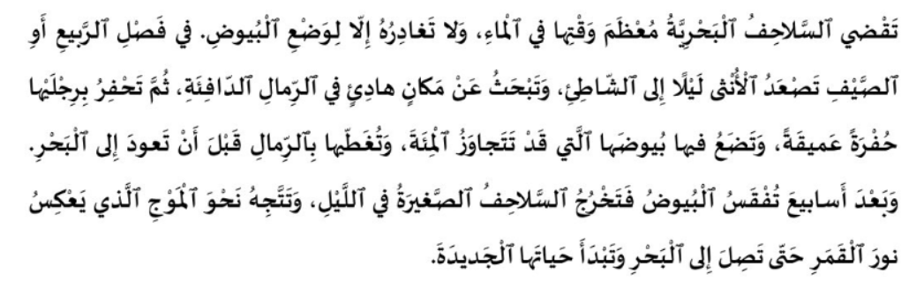
من يقرأ؟ يمر تلميذان للقراءة
اختــتام الحــصة
مراجعة و توليف
افتتاح الحصة

Slide 16
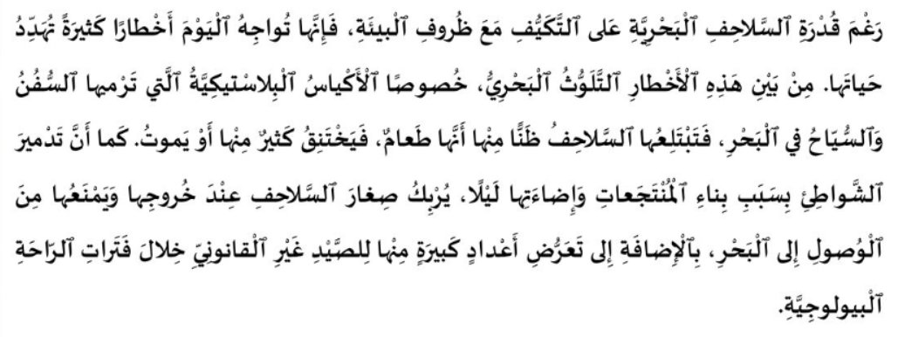
من يقرأ؟ يمر تلميذان للقراءة
اختــتام الحــصة
مراجعة و توليف
افتتاح الحصة

Slide 17
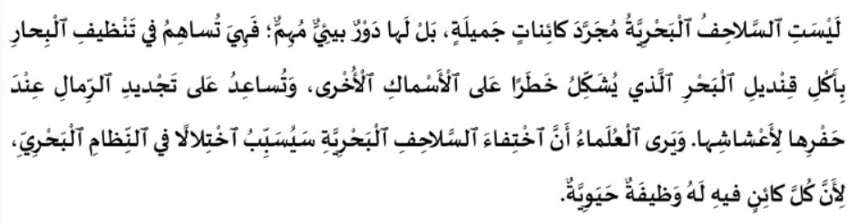
من يقرأ؟ يمر تلميذان للقراءة
اختــتام الحــصة
مراجعة و توليف
افتتاح الحصة

Slide 18
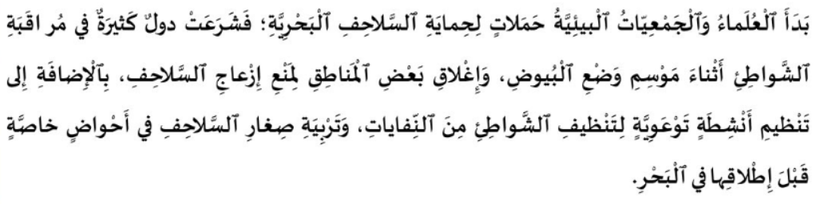
من يقرأ؟ يمر تلميذان للقراءة
اختــتام الحــصة
مراجعة و توليف
افتتاح الحصة

Slide 19
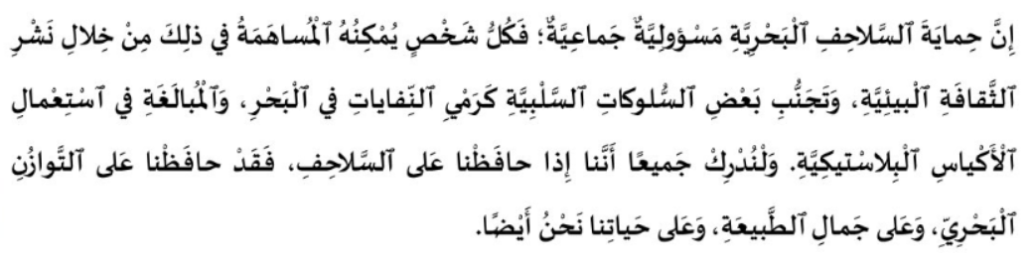
من يقرأ؟ يمر تلميذان للقراءة
اختــتام الحــصة
مراجعة و توليف
افتتاح الحصة

Slide 20
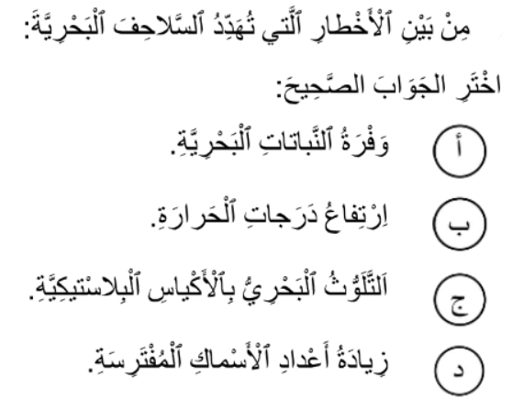
على ألواحكم؛ أجيبوا عن السؤال التالي.
اختــتام الحــصة
مراجعة و توليف
افتتاح الحصة

Slide 21
صححوا. من يشرح جوابه؟
اختــتام الحــصة
مراجعة و توليف
افتتاح الحصة


Slide 22
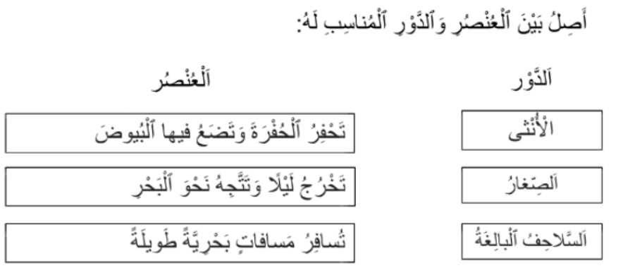
على ألواحكم؛ أجيبوا عن السؤال التالي.
اختــتام الحــصة
مراجعة و توليف
افتتاح الحصة

Slide 23
صححوا. من يشرح جوابه؟
اختــتام الحــصة
مراجعة و توليف
افتتاح الحصة

Slide 24
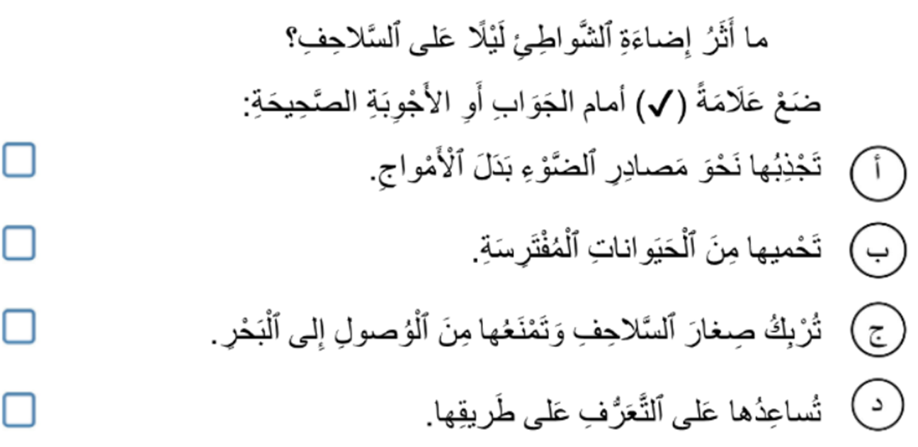
على ألواحكم؛ أجيبوا عن السؤال التالي.
اختــتام الحــصة
مراجعة و توليف
افتتاح الحصة

Slide 25
صححوا. من يشرح جوابه؟
اختــتام الحــصة
مراجعة و توليف
افتتاح الحصة



Slide 26
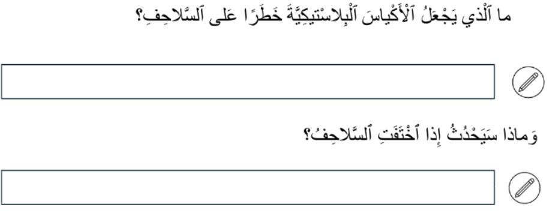
على ألواحكم؛ أجيبوا عن السؤال التالي.
اختــتام الحــصة
مراجعة و توليف
افتتاح الحصة

Slide 27
صححوا. من يشرح جوابه؟
اختــتام الحــصة
مراجعة و توليف
افتتاح الحصة

Slide 28
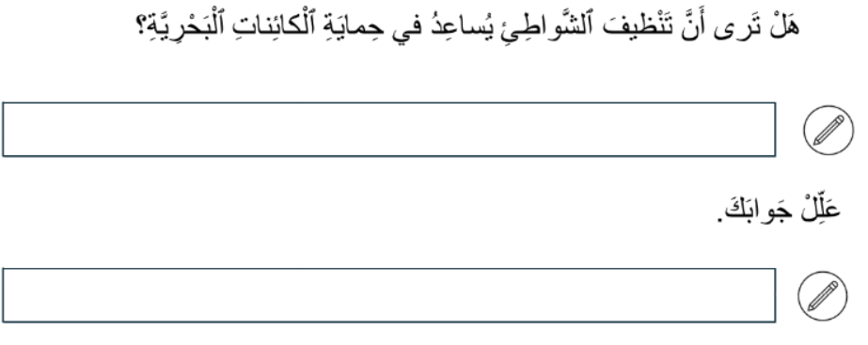
على ألواحكم؛ أجيبوا عن السؤال التالي.
اختــتام الحــصة
مراجعة و توليف
افتتاح الحصة

Slide 29
صححوا. من يشرح جوابه؟
اختــتام الحــصة
مراجعة و توليف
افتتاح الحصة

Slide 30
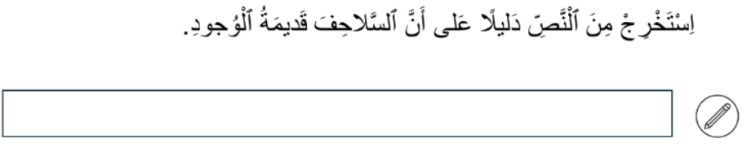
على ألواحكم؛ أجيبوا عن السؤال التالي.
اختــتام الحــصة
مراجعة و توليف
افتتاح الحصة

Slide 31
صححوا. من يشرح جوابه؟
اختــتام الحــصة
مراجعة و توليف
افتتاح الحصة

Slide 32
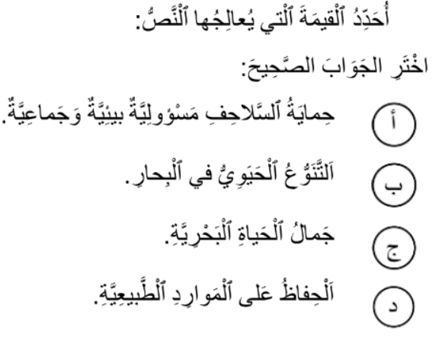
على ألواحكم؛ أجيبوا عن السؤال التالي.
اختــتام الحــصة
مراجعة و توليف
افتتاح الحصة

Slide 33
صححوا. من يشرح جوابه؟
اختــتام الحــصة
مراجعة و توليف
افتتاح الحصة


Slide 34

مراجعة و توليف
2
مراجعة و توليف
شكل و فهم
المعجم
القراءة
استثمار البنيات اللغوية

Slide 35
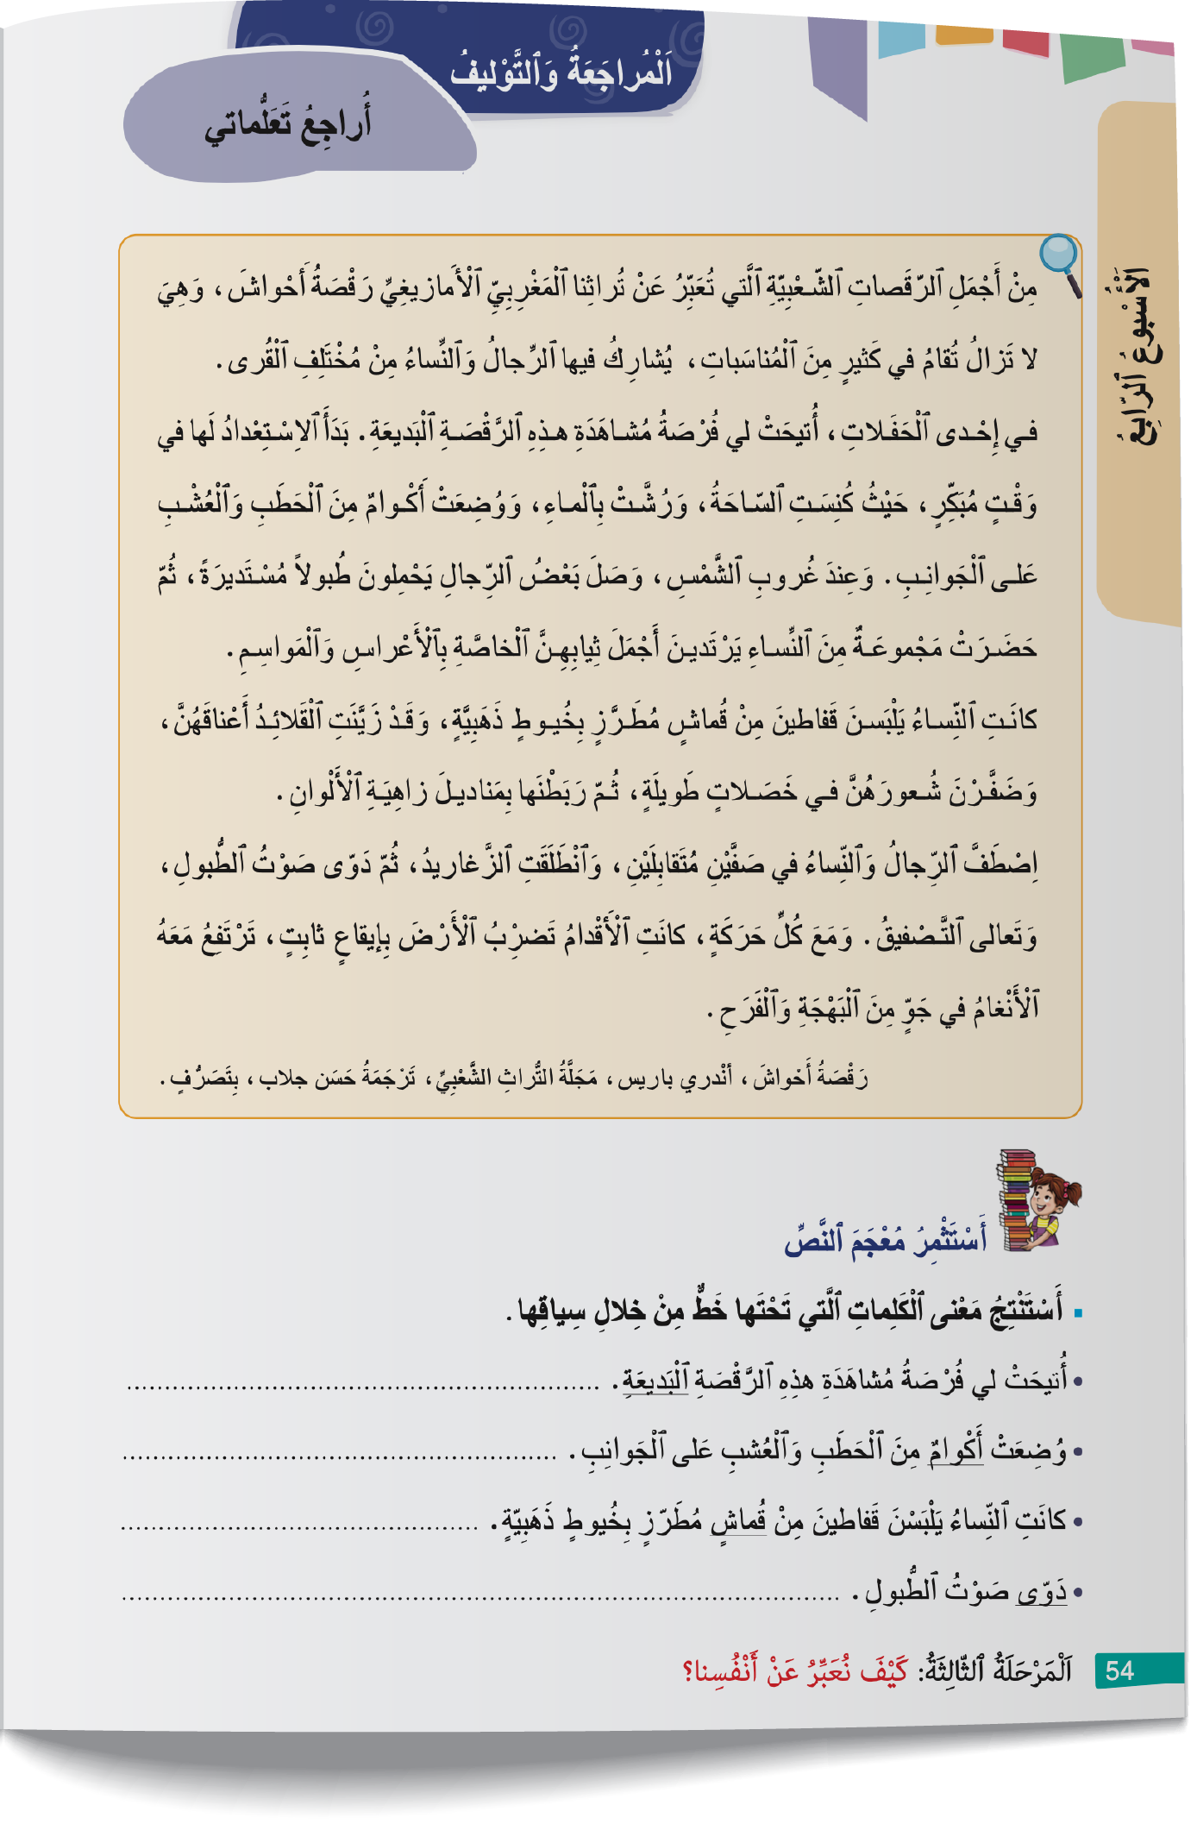
اختــتام الحــصة
مراجعة و توليف
افتتاح الحصة
خذوا كراساتكم على الصفحة رقم 54

Slide 36
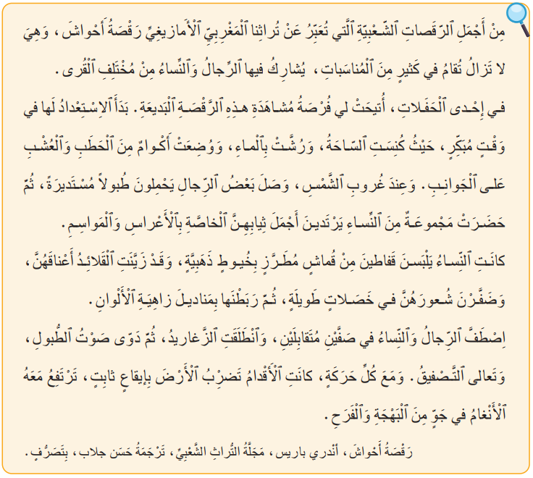
اختــتام الحــصة
مراجعة و توليف
افتتاح الحصة
اقرؤوا النص التالي قراءة هامسة مع احترام قواعد الوقف والوصل.
سأمر بين الصفوف لمراقبة قراءاتكم.

Slide 37

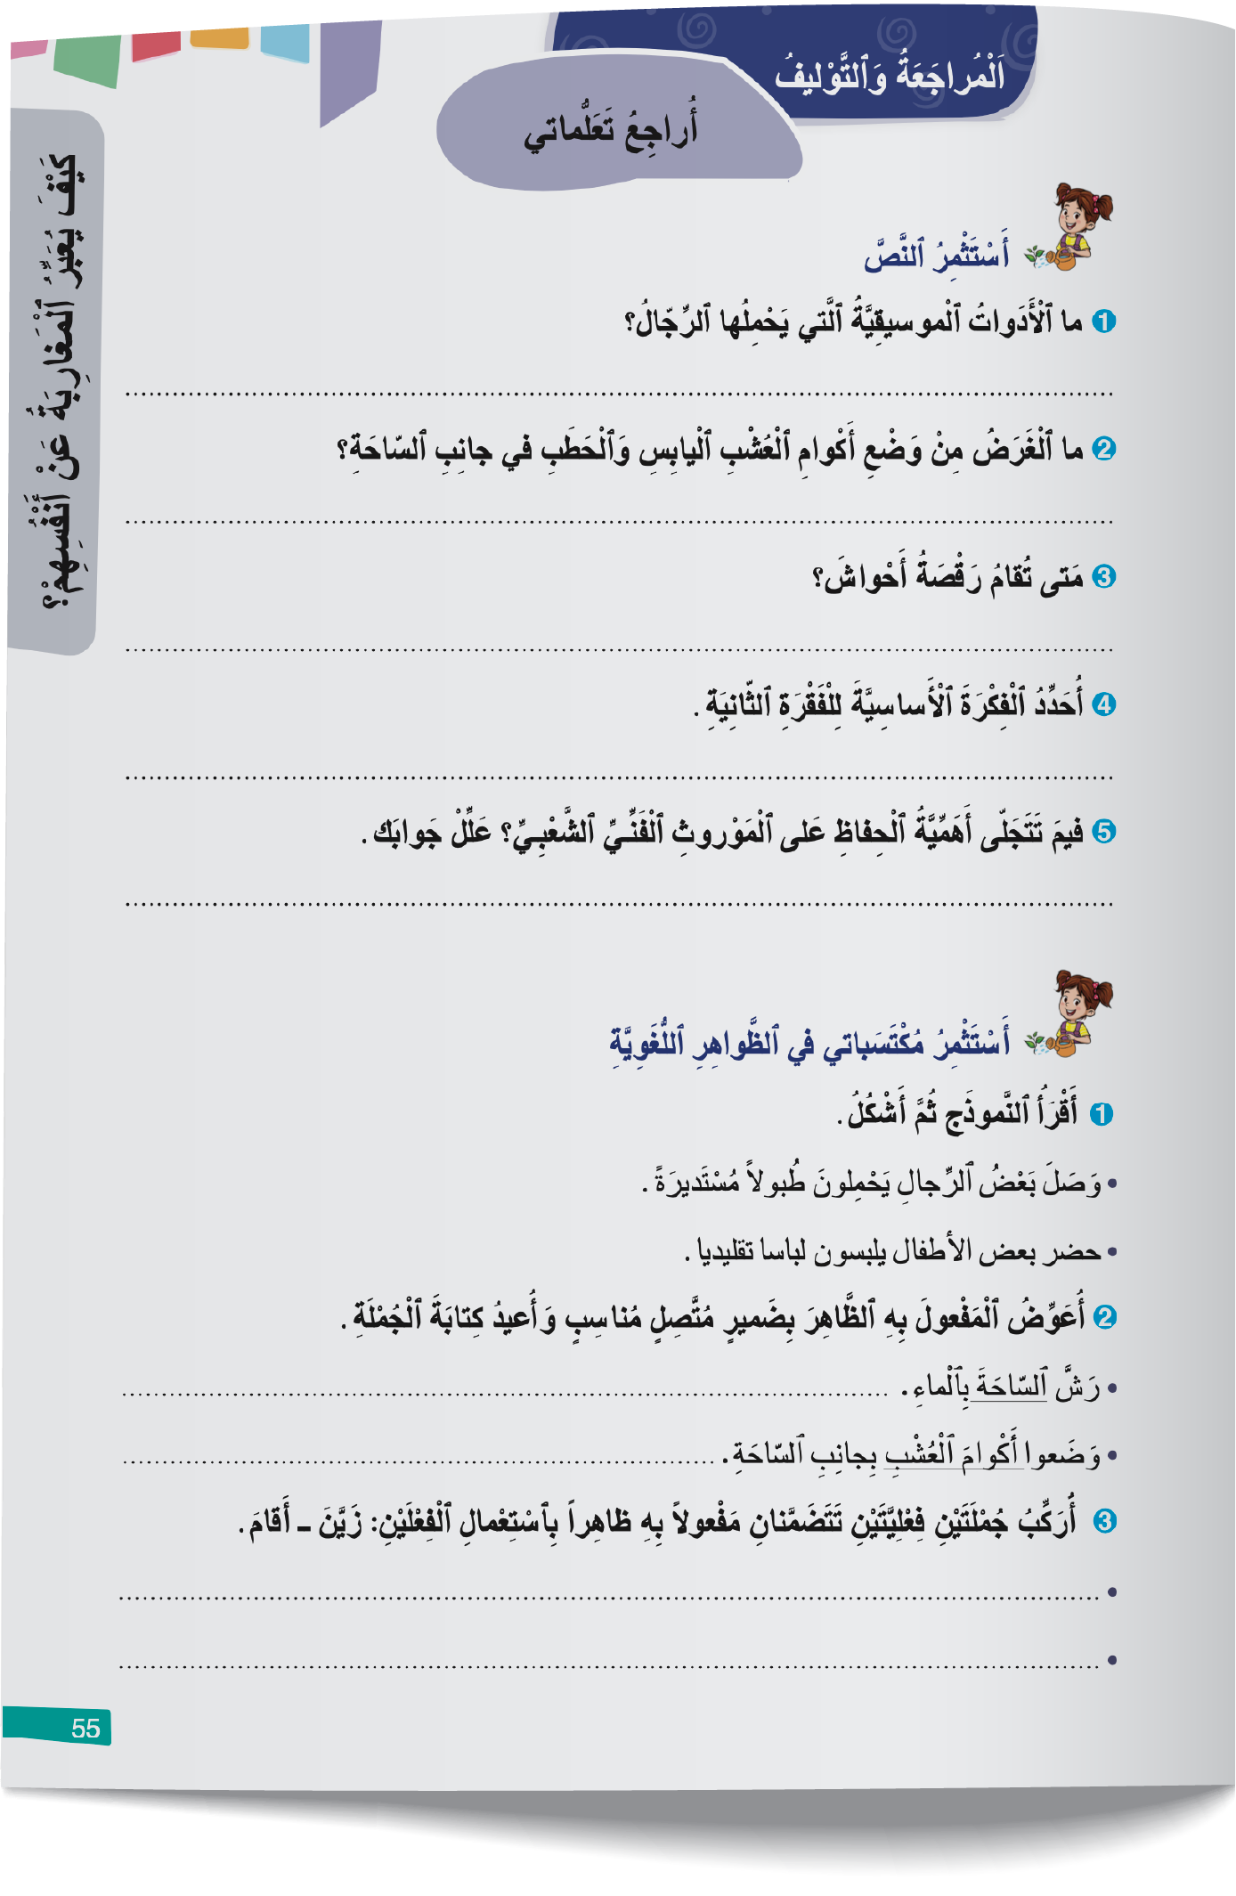
اختــتام الحــصة
مراجعة و توليف
افتتاح الحصة
الآن بمفردكم أجيبوا عن الأسئلة الواردة بالصفحتين 54 و 55

Slide 38

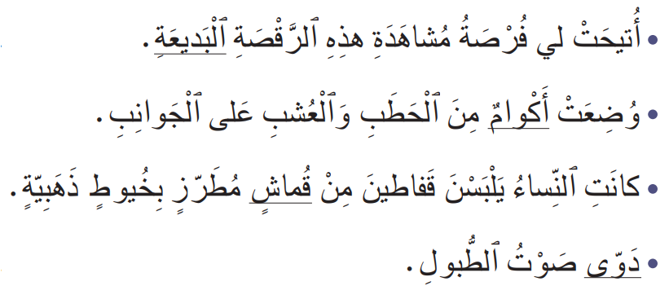
اختــتام الحــصة
مراجعة و توليف
افتتاح الحصة
التمرين الأول:أستنتج معنى الكلمات التي تحتها خط من خلال سياقها.
مراقبة الإنجازات ورصد الصعوبات، مع معالجتها أثناء التصحيح.

Slide 39
اختــتام الحــصة
مراجعة و توليف
افتتاح الحصة
نصحح. من يحدد معنى الكلمة الأولى؟ نحدد أولا مفاتيح السياق في الجملة.
يتناوب المتعلمون على الإجابة مع تقديم التغذية الراجعة المناسبة.
اَلرّائِعَةُ
حُزَمٌ
ثَوْبٌ
صَدَحَ

Slide 40

اختــتام الحــصة
مراجعة و توليف
افتتاح الحصة
نجيب عن السؤال رقم1 :ما الأدوات الموسيقية التي يحملها الرجال؟

Slide 41
اختــتام الحــصة
مراجعة و توليف
افتتاح الحصة
انتبهوا للتصحيح
مراقبة الإنجازات ورصد الصعوبات، مع معالجتها أثناء التصحيح.
اَلْأَدَواتُ ٱلْموسيقِيَّةُ ٱلَّتي يَحْمِلُها ٱلرِّجالُ هِيَ:طُبولٌ مُسْتَديرَةٌ.

Slide 42
اختــتام الحــصة
مراجعة و توليف
افتتاح الحصة
نجيب عن السؤال رقم 2:ما الغرض من وضع أكوام العشب اليابس و الحطب في جانب الساحة؟

Slide 43
اختــتام الحــصة
مراجعة و توليف
افتتاح الحصة
انتبهوا للتصحيح
مراقبة الإنجازات ورصد الصعوبات، مع معالجتها أثناء التصحيح.
اَلْغَرَضُ مِنْ وَضْعِ أَكْوامِ ٱلْعُشْبِ ٱلْيابِسِ وَٱلْحَطَبِ في جانِبِ ٱلسّاحَةِ هُوَ:إِشْعالُ ٱلنّارِ لِلْإِضاءَةِ وَٱلتَّدْفِئَةِ.

Slide 44

اختــتام الحــصة
مراجعة و توليف
افتتاح الحصة
نجيب عن السؤال رقم 3:متى تقام رقصة أحواش؟

Slide 45
اختــتام الحــصة
مراجعة و توليف
افتتاح الحصة
انتبهوا للتصحيح
مراقبة الإنجازات ورصد الصعوبات، مع معالجتها أثناء التصحيح.
تُقامُ رَقْصَةُ أَحْواش مَساءً في كَثيرٍ مِنَ ٱلْمُناسَباتِ.

Slide 46

اختــتام الحــصة
مراجعة و توليف
افتتاح الحصة
نجيب عن السؤال رقم 4:أحدد الفكرة الأساسية للفقرة الثانية.

Slide 47
اختــتام الحــصة
مراجعة و توليف
افتتاح الحصة
انتبهوا للتصحيح
مراقبة الإنجازات ورصد الصعوبات، مع معالجتها أثناء التصحيح.
اَلتَّحْضيراتُ ٱلَّتي سَبَقَتْ بِدايَةَ رَقْصَةِ أَحْواش.

Slide 48
اختــتام الحــصة
مراجعة و توليف
افتتاح الحصة
نجيب عن السؤال رقم 5:فيم تتجلى أهمية الحفاظ على الموروث الفني الشعبي؟ علل جوابك.

Slide 49
اختــتام الحــصة
مراجعة و توليف
افتتاح الحصة
انتبهوا للتصحيح
مراقبة الإنجازات ورصد الصعوبات، مع معالجتها أثناء التصحيح.
تَتَجَلّى أَهَمِّيَّةُ ٱلْحِفاظِ عَلى ٱلْمَوْروثِ ٱلْفَنِّيِّ ٱلشَّعْبِيِّ في:
اَلْمُحافَظَةُ عَلى ٱلْهُوِيَّةِ ٱلْوَطَنِيَّةِ.
رَبْطُ ٱلْأَجْيالِ بِتاريخِها.
نَقْلُ ٱلْقِيَمِ وَٱلْعاداتِ.
اَلْحِفاظُ عَلى ٱلتَّنَوُّعِ ٱلثَّقافِيِّ.
اَلْحِفاظُ عَلى ٱلتَّنَوُّعِ ٱلثَّقافِيِّ.
اَلْحِفاظُ عَلى ٱلْمَوْروثِ ٱلْفَنِّيِّ ٱلشَّعْبِيِّ واجِبٌ وَطَنِيٌّ وَإِنْسانِيٌّ، لِأَنَّهُ يَحْفَظُ هُوِيَّتَنا وَيُعَرِّفُ ٱلْأَجْيالَ ٱلْقادِمَةَ بِجُذورِها وَتاريخِها ٱلْعَريقِ.

Slide 50

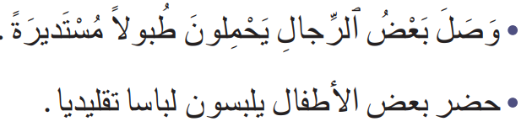
اختــتام الحــصة
مراجعة و توليف
افتتاح الحصة
أقرأ النموذج ثم أشكل

Slide 51

انتبهوا للتصحيح
-ينقل الأستاذ الجمل على السبورة الجانبية ويعمل على نمذجة شكلها.
اختــتام الحــصة
مراجعة و توليف
افتتاح الحصة

Slide 52
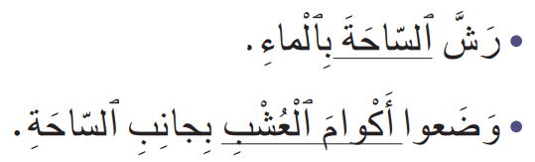
اختــتام الحــصة
مراجعة و توليف
افتتاح الحصة
السؤال رقم 2: أعوض المفعول به الظاهر بضمير متصل مناسب و أعيد كتابة الجملة.

Slide 53
اختــتام الحــصة
مراجعة و توليف
افتتاح الحصة
انتبهوا للتصحيح
مراقبة الإنجازات ورصد الصعوبات، مع معالجتها أثناء التصحيح.
رَشَّــــــها بِٱلْماءِ.
وَضَعوها بِجانِبِ ٱلسّاحَةِ.

Slide 54
اختــتام الحــصة
مراجعة و توليف
افتتاح الحصة
السؤال رقم 3: أركب جملتين فعليتين تتضمنان مفعولا به ظاهرا باستعمال الفعلين :زَيَّنَ - أَقامَ

Slide 55
اختــتام الحــصة
مراجعة و توليف
افتتاح الحصة
انتبهوا للتصحيح
مراقبة الإنجازات ورصد الصعوبات، مع معالجتها أثناء التصحيح.
زَيَّنَتِ الْقَلائِدُ أَعْناقَ ٱلنِّساءِ.
أَقامَ ٱلْمَغارِبَةُ احْتِفالاً كَبيراً.

Slide 56

اختــتام الحــصة
ماذا تعلمتم اليوم؟

Slide 57
ماذا تعلمتم اليوم؟
اختــتام الحــصة
مراجعة و توليف
افتتاح الحصة
في هَذِهِ ٱلْحِصَّةِ
تَدَرَّبْتُ عَلى قْراءَةِ وَ فَهْمِ نَصٍّ وَ الْإِجابَةِ عَنْ أَسْئِلَةِ ٱلْفَهْمِ.
راجَعْتُ مُكْتَسَبَتي خِلالَ ٱلْأُسْبوعِ ٱلْأَوَّلِ: اَلْمُعْجَمُ – اَلْقِراءَةُ – اَلتَّراكيبُ

Slide 58


Slide 59
بناء على إنجازات المتعلمين خلال الممارسة المستقلة
ما تقديرك لنسبة التحكم في هدف الدرس؟
تسجل النسبة على صفحة اليوم من مذكرة الأستاذ.

Slide 60
تقويم الشق الشفهي من المراقبة المستمرة للمرحلة الثالثة
الطلاقة(LF) : الأسبوع الرابع
التحدث ((PO: الأسبوع الخامس

Slide 61
تقويم الطلاقة LF

Slide 62
دليل التمرير- مهارة الطلاقة:
يتم تقويم الطلاقة طيلة أيام الأسبوع الرابع.
يمرر الأستاذ وضعية الطلاقة لعدد محدود من المتعلمين يوميا طيلة الأسبوع الرابع من المرحلة الثالثة حتى تتم تغطية جميع متعلمي القسم.
يمنح المتعلم(ة) 15 ثانية لملاحظة الفقرة قبل البدء في القراءة؛
يشرح الأستاذ(ة) للمتعلم(ة) أن عليه أن يقرأ فقرة بدقة واسترسال؛
يتم تسجيل عدد الأخطاء التي ارتكبها المتعلم؛
يتم تنقيط الطلاقة وفق سلم تنقيط على 10؛
إذا توقف المتعلم(ة) أمام كلمة، يطلب منه الأستاذ(ة) الانتقال للكلمة الموالية؛
إذا تدارك المتعلم(ة) (دون أي مساعدة) وصحح القراءة، لا يحتسب الخطأ؛

Slide 63
معايير ومؤشرات تقويم الطلاقة
المعايير | المـؤشــــــــــــــــــــــــــــــــــــــــــــــــــــــــــــــــــــــــــــــــــــــــــــــــــــــــــــــــــرات
الاسترسال | -قرأ الفقرة باسترسال تام مع احترام تام لعلامات الترقيم. -قرأ الفقرة باسترسال مع تعثر في جملة واحدة على الأكثر ؛ -قرأ الفقرة باسترسال مع تعثر في جملتين على الأكثر ؛ تعثر في أكثر من جملتين: قراءة متقطعة – تهجئة الكلمات – | 5ن 4ن 3ن 2ن
الدقة (الوقف على متحرك لا يحتسب في هذه المرحلة ) | -ارتكب أقل قطعا من 4 أخطاء. -ارتكب أقل من 4 إلى 8 أخطاء. -ارتكب 9 إلى 12 خطأ. -ارتكب 13 فما فوق | 5ن 4ن 3ن 2ن
المجموع |  | …/10
توضيح: -إذا استدرك التلميذ وصحح بنفسه كلمة قرأها بشكل خاطئ لا يحتسب الخطأ.
- تعثر في جملة يعني قرأها قراءة متقطعة أو تهجى كلماتها.

Slide 64
هذه هي الفقرة التي ستقرؤها. معك 30 ثانية لملاحظتها. بعدها ستبدأ القراءة.
تقويم الطلاقة
ما أَبْهى مَنْظَرَ كُؤوسِ ٱلشّايِ بِزَخارِفِها ٱلْبَرّاقَةِ ، وَقَدِ ٱعْتَلَتْها ٱلرَّغْوَةُ ٱلْبَيْضاءُ، وَهِيَ مَرْصوصَةٌ بِنِظامٍ فَوْقَ ٱلصّينِيَّةِ ٱلْفِضِّيَّةِ! وَما أَجْمَلَ مَشْهَدَ ٱلشّايِ وَهُوَ يَتَدَفَّقُ بِٱنْسِيابٍ مِنْ فَمِ ٱلْبَرّادِ في ٱلْأَكْوابِ، مُخَلِّفاً في مَسامِعِ ٱلْحاضِرينَ ذاكَ ٱلْخَريرَ ٱلْفاتِنَ!
نَبْتَةٌ ساحِرَةٌ تِلْكَ ٱلَّتي خَلَبَتْ أَلْبابَ ٱلْمَغارِبَةِ ، وَأَلَّفَتْ بَيْنَهُمْ في مُخْتَلِفِ ٱلْمُناسَباتِ، حَتّى غَدَتْ طَقْساً يَوْمِيّاً لا يَكْتَمِلُ بِدونِها لِقاءٌ.

